Slide 1
Medidas de un círculo trigonométrico (PARTE I I)
Deducción del seno y coseno de ángulos notables en el Circulo Trigonométrico

Slide 2
Objetivo:
Calcular seno y coseno de ángulos notables
Conocimientos Previos:
Circulo Trigonométrico
Medida de los ángulos : Sistema Radian y Sistema Sexagesimal

Slide 3
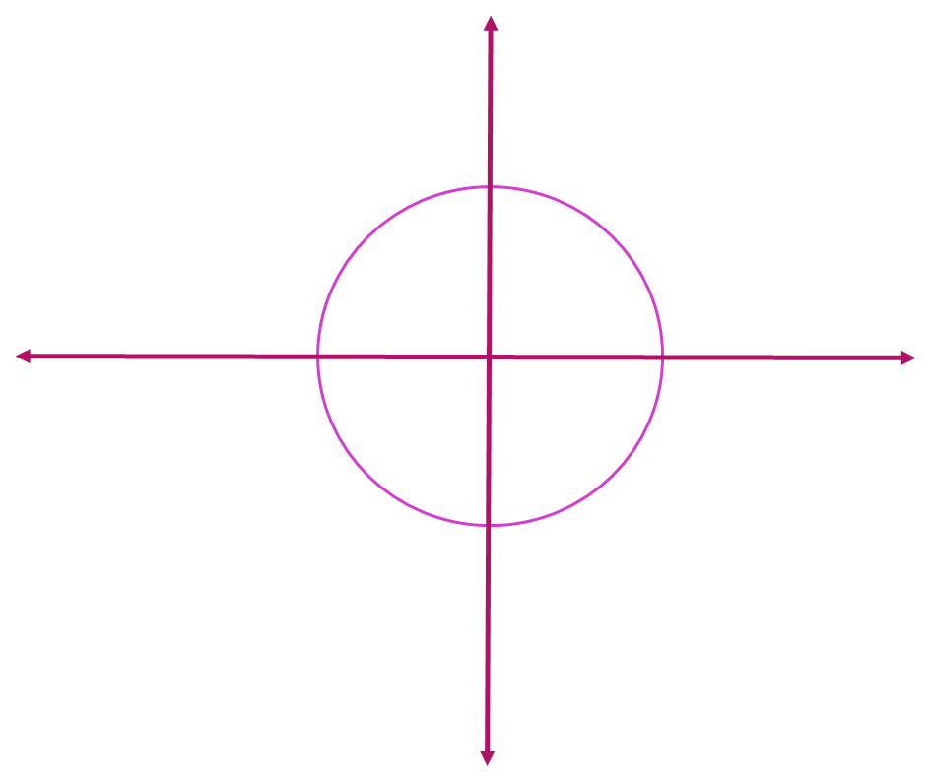






(0,1)
$$\frac{4π}{6}=\text{120}°$$
90$°=\frac{π}{2}$
300$°= \frac{22}{6} π$
$π$ =$180°$
$2π$ =$0°=360°$
(-1,0)
(1,0)
270$°=\frac{3π}{2}$
(0,-1)

Slide 4

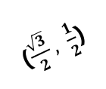
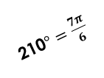


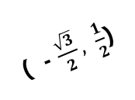
(0,1)
90$°=\frac{π}{2}$
($\frac{\sqrt{3}}{2}, \frac{1}{2}$)
30$°=\frac{π}{6}$
$π$ =$180°$
$2π$ =$0°=360°$
(-1,0)
(1,0)
210$°=\frac{7π}{6}$
( - $\frac{\sqrt{3}}{2}, \frac{1}{2}$)
270$°=\frac{3π}{2}$
(0,-1)

Slide 5
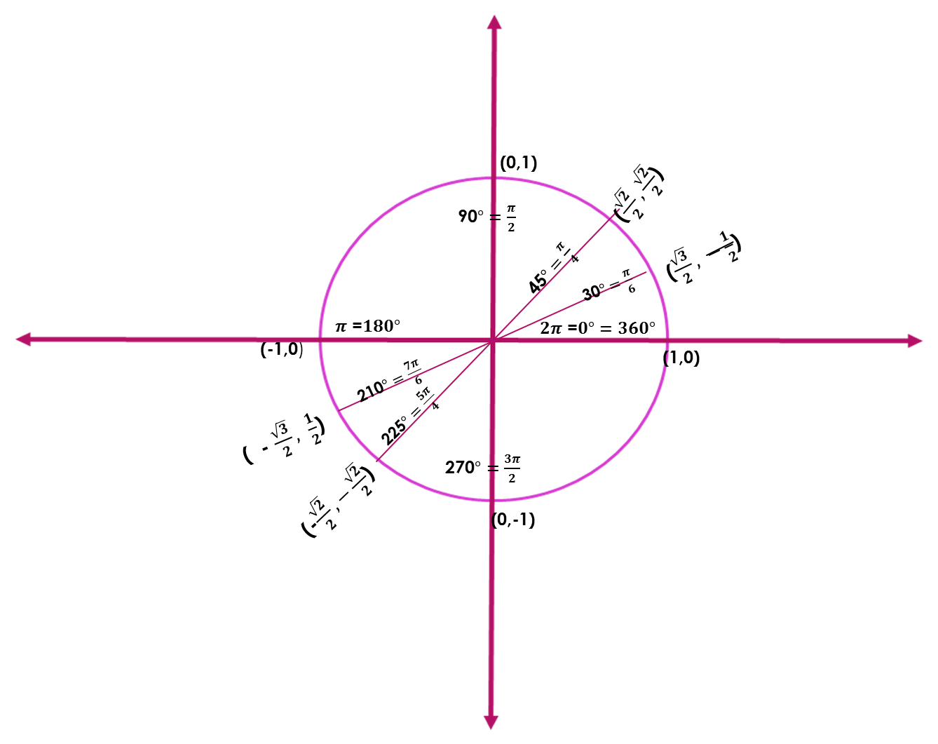

Slide 6
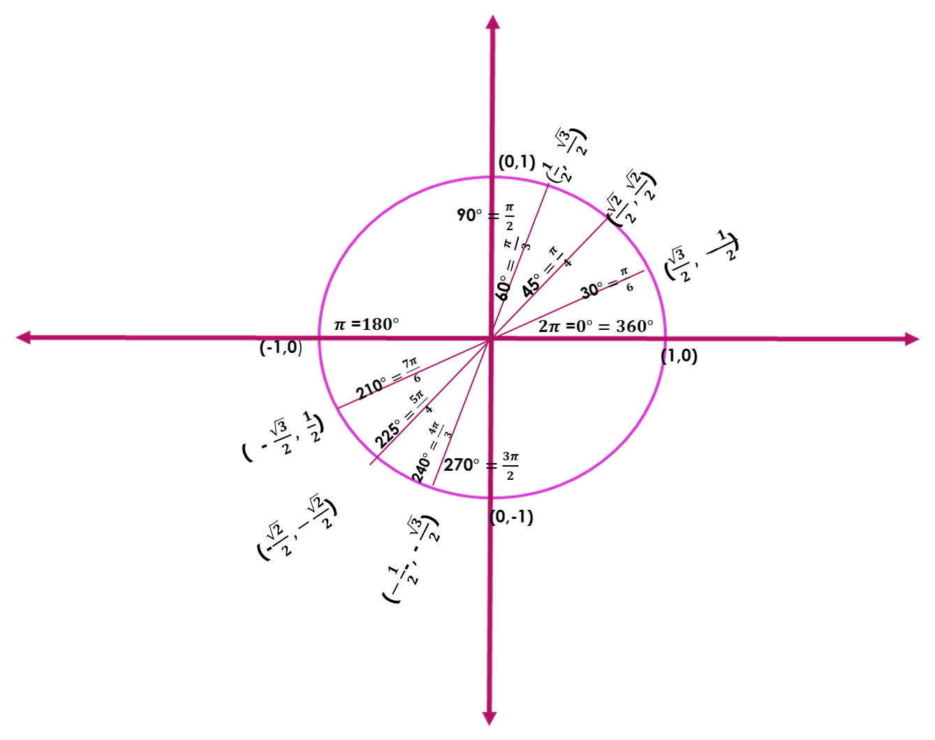

Slide 7
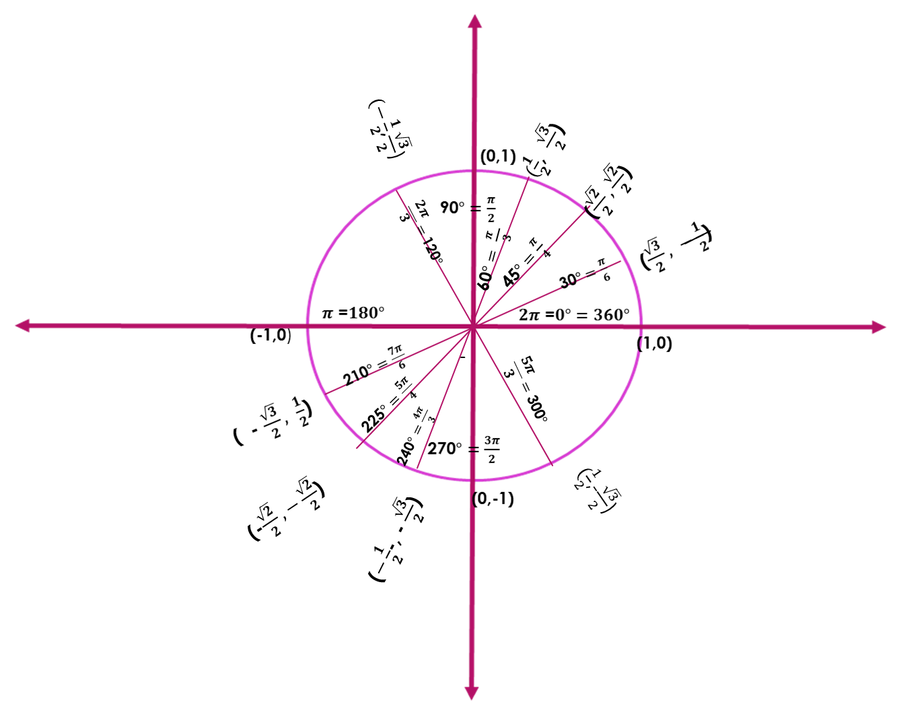

Slide 8
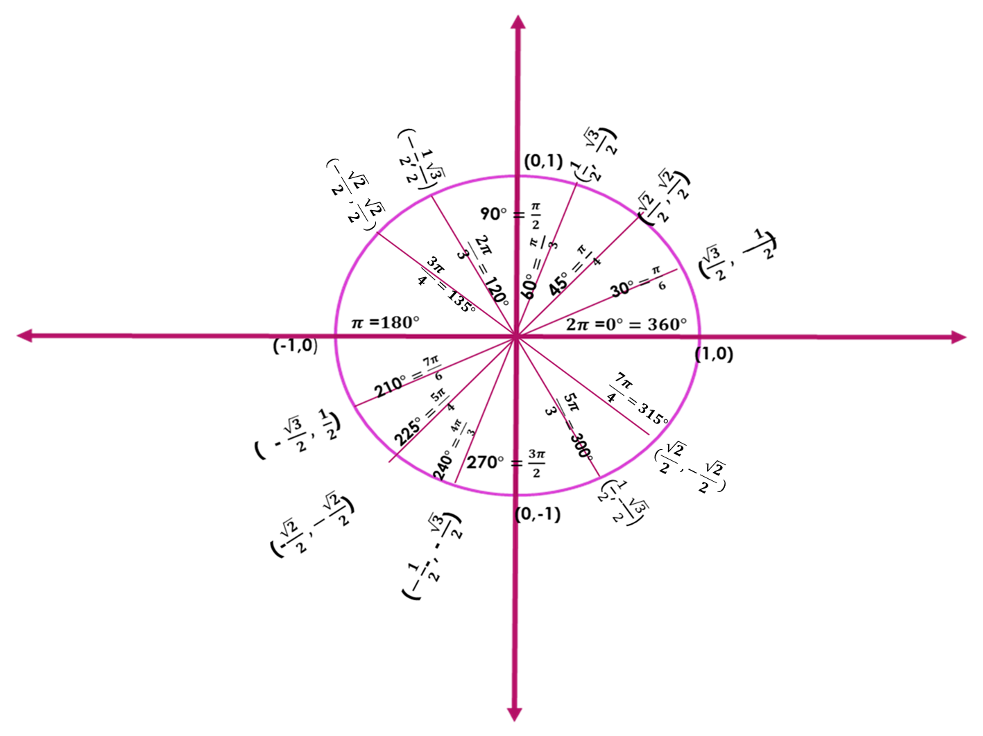

Slide 9
